Slide 1
円偏波を用いる適応的 二重偏波地中レーダシステム
電気電子工学科 4年 廣瀬・夏秋研究室
渡辺裕貴

Slide 2
目次

Slide 3
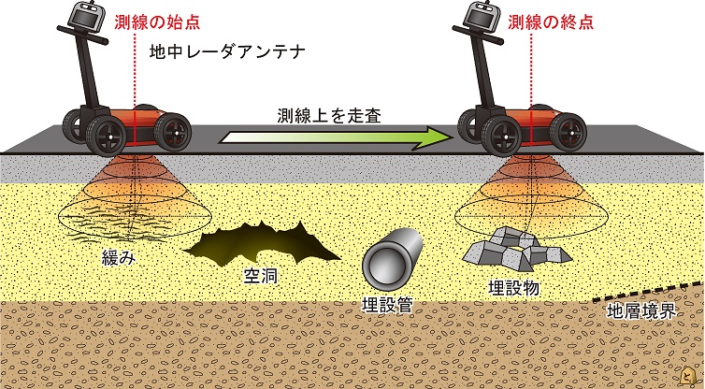
関連事項
(Ground Penetraing Radar, GPR)
地中レーダ
地中に電磁波を照射し、対象物からの散乱波を観測する
応用範囲
地雷検出
遺跡調査
既設埋設管の調査
地層調査
などがある
http://www.chikatansa.co.jp/tansa-tansa_05.html

Slide 4
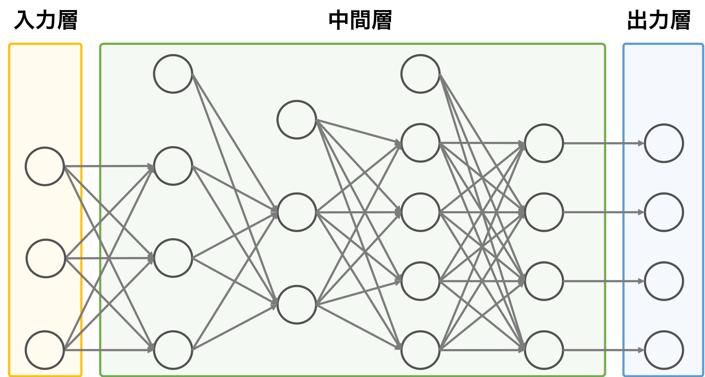
関連事項
ニューラルネットワークによる学習
各層間のニューロンの結合荷重を学習により更新する
分類問題／回帰問題
畳み込みニューラルネットワーク(CNN)、リカレントニューラルネットワーク(RNN)
など
入出力や結合荷重などに複素数を含むものを、特に 複素ニューラルネットワーク という
位相を含むため、電磁波などの波動の情報を扱う際に有効

Slide 5
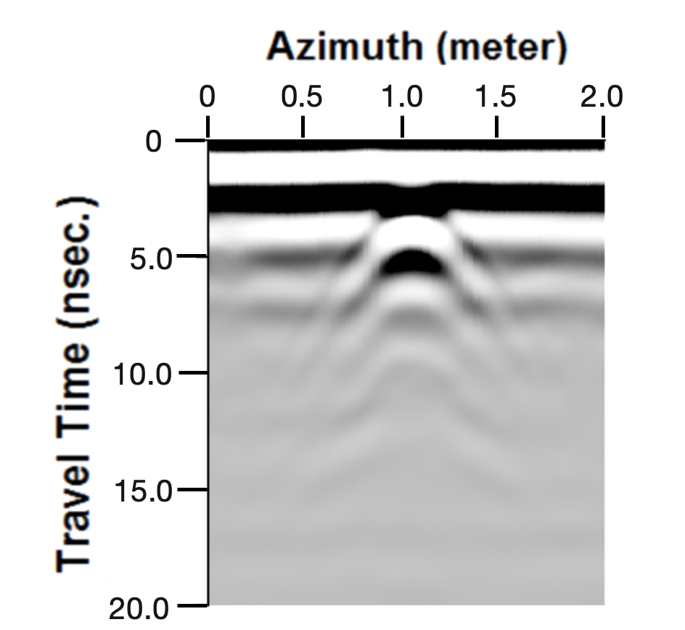



研究背景
地中レーダにおけるデータ
Azimuth方向
城戸隆 and 佐藤源之, “広帯域連続波周波数掃引型地中レーダ,” 物理探査, vol. 69, no. 4, 2016
パルス波を放射する場合と、ステップ周波数の正弦波を放射する場合がある。
複数点での計測結果から、地中の様子を空間的に解釈する

Slide 6


研究背景
地中レーダにおける偏波
直線偏波の場合
散乱強度が対象物の方向に依存しやすい
送受信に水平偏波, 垂直偏波の両方を用いることが多い
送信アンテナの切り替えが必要
円偏波の場合
散乱強度が対象物の方向に依存しにくい
受信側では直交2偏波を用いることで、対象物の方向の情報が得られる可能性がある

Slide 7
提案システムの構成
送信波に 円偏波 を用いた 計測
複素ニューラルネットワーク を用いた 解析
送信アンテナとして直線偏波を用いる場合、直交する2つの偏波アンテナが必要で、時間がかかる
送信アンテナには 単一の円偏波アンテナのみ を用いる
信号処理によるデータの可視化によってデータを解釈するためには、多くの計測点が必要
複素ニューラルネットワーク により、スパースな点における計測結果のみから、所望の特徴量のみを抽出する

Slide 8
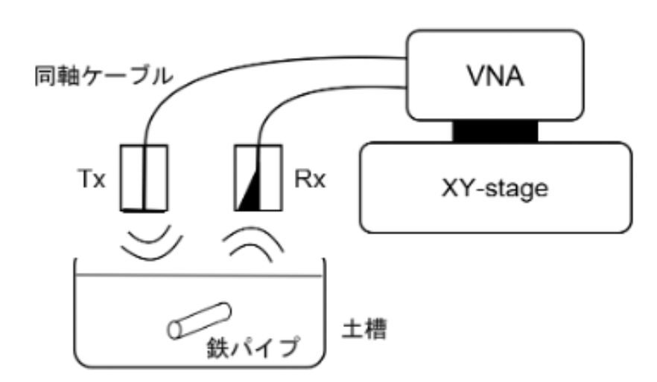
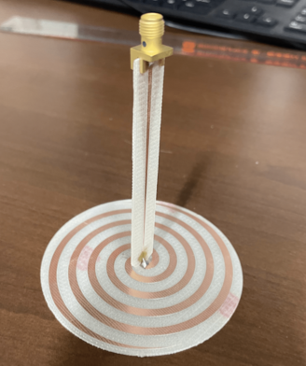
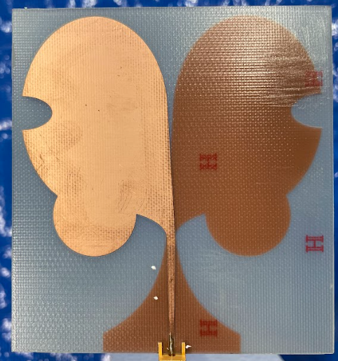
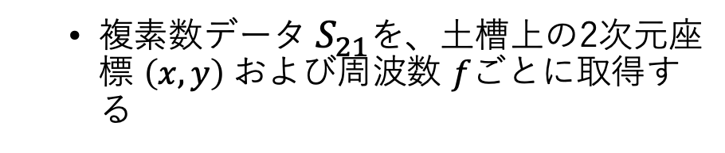
実験
地中レーダ計測システム
送受信アンテナをベクトルネットワークアナライザ(VNA)に接続する
- 送信アンテナ : スパイラルアンテナ
- スパイラルアンテナの設計も行う
- 受信アンテナ : テーパスロットアンテナ
受信については、アンテナの向きをかえ、水平偏波と垂直偏波での受信を2回に分けて行う
複素数データ $S_{21}^{ }$を、土槽上の2次元座標 $\left(x, y\right)$および周波数 $f$ごとに取得する
Tx
Rx

Slide 9
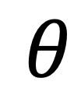
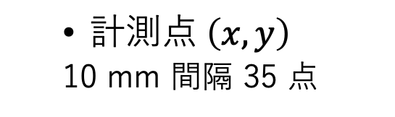


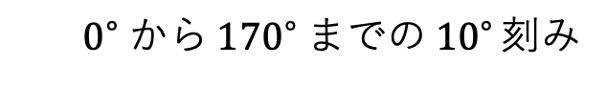




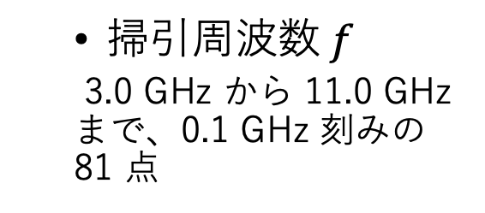
実験
$$x$$
10mm
35 点
実験条件
10mm
$計測点 \left(x, y\right)$
10 mm 間隔 35 点
$$0^{∘}$$
掃引周波数 $f$
3.0 GHz から 11.0 GHz まで、0.1 GHz 刻みの 81 点
$${90}^{∘}$$
35 点
$${180}^{∘}$$
パイプ角度 $θ$
$0^{∘} から {170}^{∘} までの {10}^{∘ }$刻み
… 測定点
$$y$$
受信アンテナ H, V に対して、
それぞれ 18 回 ずつ、計 36 回の計測を行った。

Slide 10





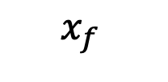



























ニューラルネットワークの構成
$$81$$
$$1$$
$$7$$
$$y_{0}$$
$$t_{0}$$
$$81$$
$$7$$
$$7$$
$$1$$
$$f$$
$$81$$
$$k$$
$$16$$
$$1$$
$${x_{f}}_{ }$$
$$7$$
$$y_{i}$$
$$t_{i}$$
$$k$$
$$u_{k}∈C^{ }$$
$$1$$
$$f$$
$$81$$
$$W_{f}^{k}$$
$$f=0, 1, …, 81$$
$$y_{17}$$
$$t_{17}$$
$$16$$
内部出力
最終出力
教師ラベル
入力
$$x_{ }$$
カーネル重み
$$W_{ }$$
$$u_{ }$$
$$y_{ }$$
$$t_{ }$$

Slide 11

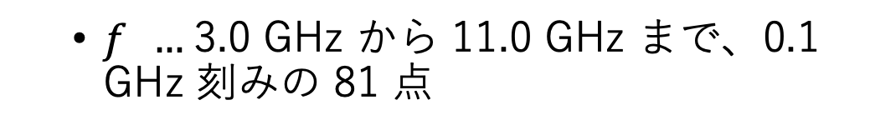

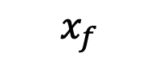
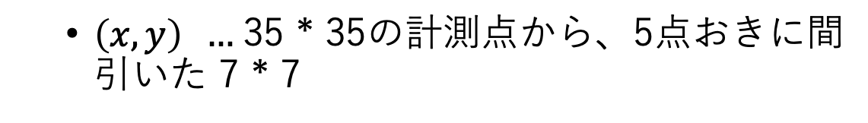


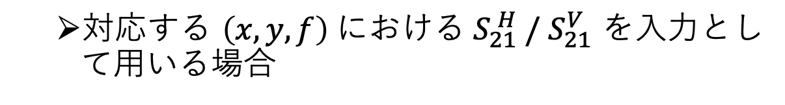

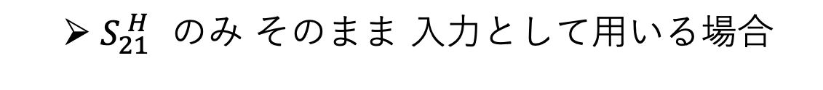

実験
入力データ
$\left(x, y\right) …$35 * 35の計測点から、5点おきに間引いた 7 * 7
$$81$$
$f …$3.0 GHz から 11.0 GHz まで、0.1 GHz 刻みの 81 点
$$7$$
- チャネル方向の変数として扱う
$${x_{f}}_{ }$$
$$7$$
$$1$$
$$f$$
$$81$$
$S_{21}^{ H}$ のみ そのまま 入力として用いる場合
対応する $\left(x, y,f\right)$ における$S_{21}^{ H} / S_{21}^{V}$ を入力として用いる場合
2パターンについて実験

Slide 12
実験
学習方法など

Slide 13
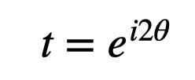
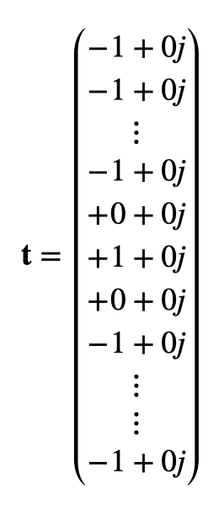
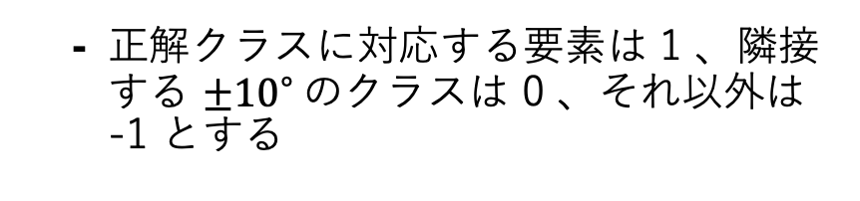

実験
教師ラベル
Circular 型 ラベル
角度推定を回帰問題として扱う
出力ニューロン数 1
周期的な変数である角度を、周期的な関数である複素指数関数で表現
Soft 型 ラベル
角度推定を分類問題として扱う
角度を${10}^{∘ }$刻みで 18 クラスに分類
出力ニューロン数 18
正解クラスに対応する要素は 1 、隣接する ${±10}^{∘ }$のクラスは 0 、それ以外は -1 とする

Slide 14
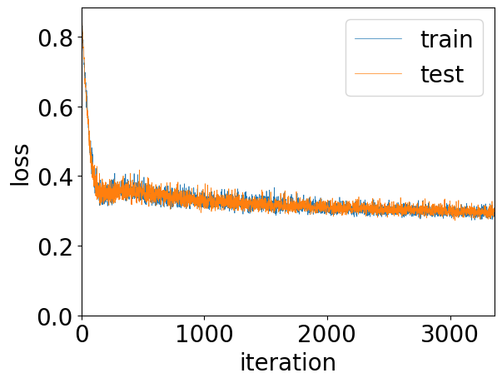
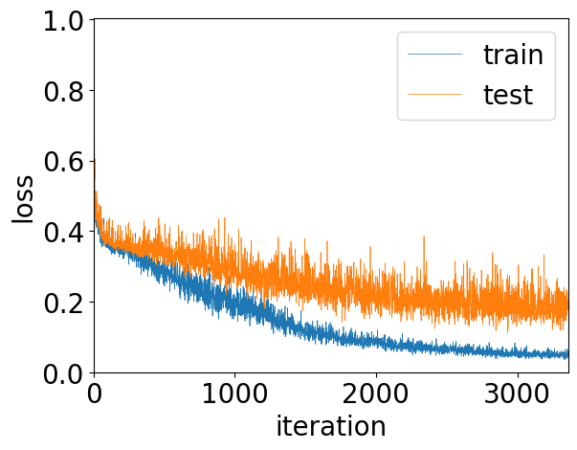
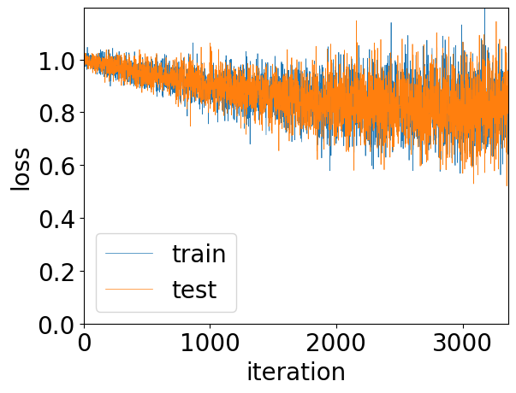
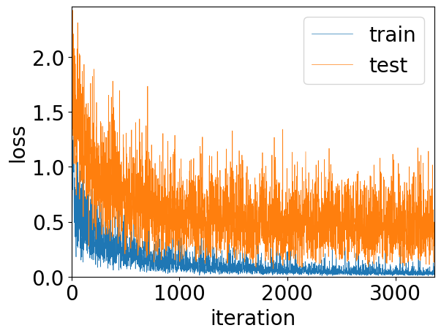


結果
Soft
型 ラベル
Circular
型 ラベル
入力: ${ S}_{21}^{ H}$
入力: ${ S}_{21}^{ H} / S_{21}^{V}$

Slide 15
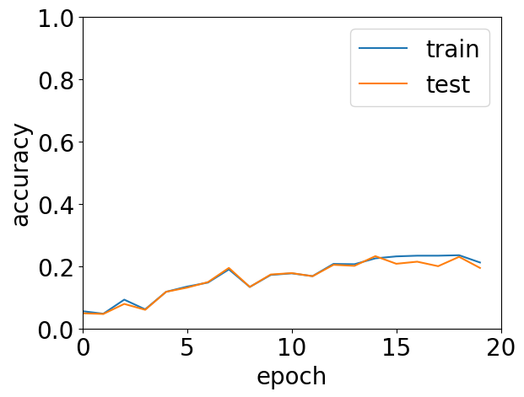
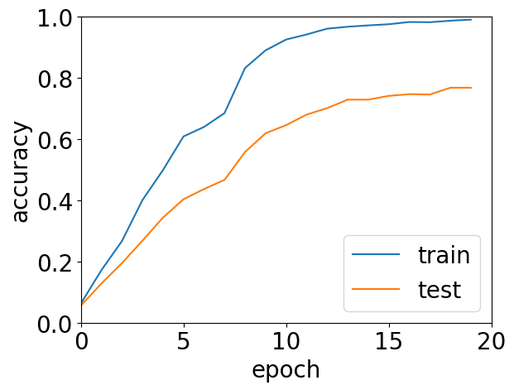
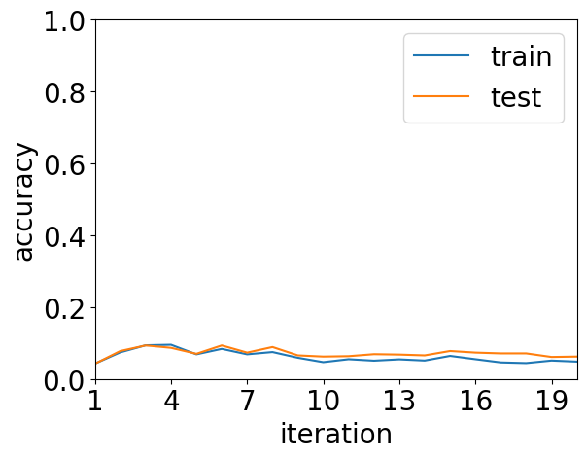
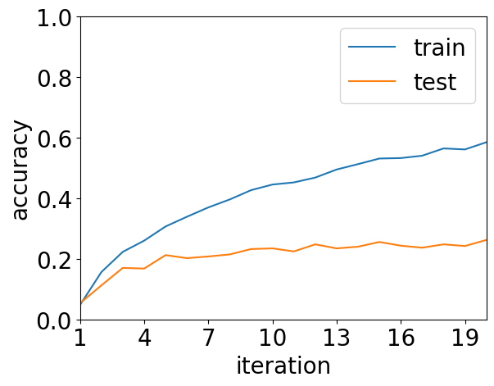
結果
Soft
型 ラベル
Circular
型 ラベル

Slide 16
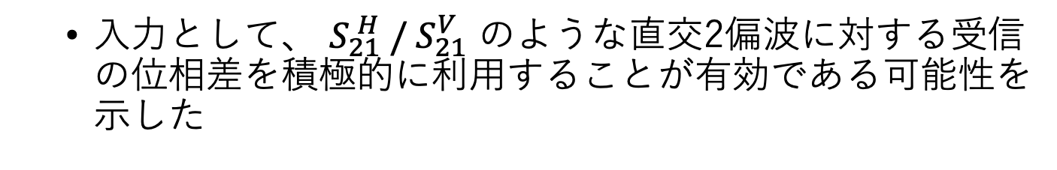
結論
複素ニューラルネットワークを用いた円偏波を用いる適当的二重偏波地中レーダシステムを提案し、その有効性を検証した
埋設パイプの角度について適切なラベリングを行うことで、スパースな計測点のデータから角度の特徴量を抽出できる可能性を示した
入力として、 $S_{21}^{ H} / S_{21}^{V}$ のような直交2偏波に対する受信の位相差を積極的に利用することが有効である可能性を示した
計測点の座標を明示的に考慮し、計測対象が計測領域に含まれていることが保証されていない場合については検討が不十分である

